Slide 1
NGS
Diapo 2020-2021

Slide 2
Introduction
Séquençage nouvelle génération
Séquençage massif, en parrallèle , pas utilisé pour une mutation ciblée.
Ddntps radiomarqués <ddntps fluorescents<NGS
Maladies multigéniques (Charcot Marie Tooth), exome, génome (30 000 gènes humains), ARN DPNI

Slide 3
DPNI
Dépistage prénatal non invasif.
Pour détecter une trisomie sans amniocentèse.
Par prise de sang et séquençage quantitatif de l’ADN fœtal circulant fragmenté.
S’oppose au DPN ->caryotype
Un DPNI doit toujours être confirmé par un DPN

Slide 4
Les premières étapes
Communes à tous les NGS
Fragmentation endonucléases bactériennes
(comblement des extrémités cohésives par ADN polymérases)
Ajout d’adaptateurs (P1 en 5’/A en 3’) et barre codes->ADN ligases

Slide 5
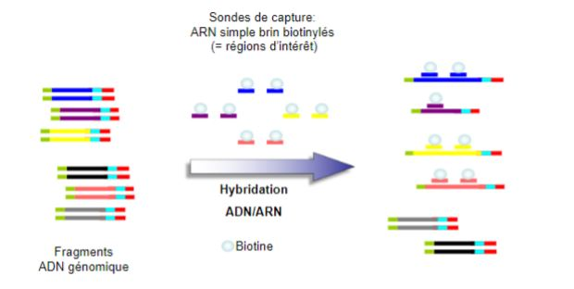
Amplification clonale
ICI Méthode par capture, différent selon le NGS
Capture par hybridation de sondes d’ARN biotinylées.
Hybridation ADN/ARN
Liaison biotine /Streptavidine, puis aimantation et lavage.
RNAses
-> NGS=Amplification+séquençage

Slide 6
Amplification clonale
Amplification sur microréacteurs. (gouttelettes d’émulsion eau/huile)
Contient: fragment,sphère métallique et ses primers, ADN polymérase+dntps+tampon, 2 types de primers libres
+++PCR : amplifie les régions d’intérêt dans un mélange
+++NGS : amplifie un fragment d’intérêt en intégralité
cycles de température de la PCR
2 primers:1er :complémentaire de P1+sphère ( rose et vert)
2nd : complémentaire de A avec biotine (rouge)

Slide 7
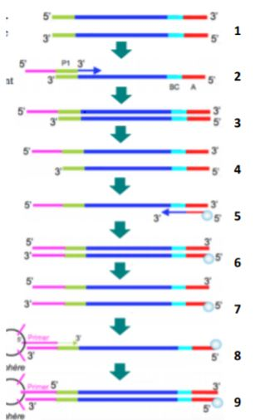
Les étapes de l’amplification
Dénaturation par la chaleur (rend l’ADN à séquencer simple brin)
Hybridation du 1er type de primer sur P1 à l’extrimité 3’ du fragment
Elongation de 5’ en 3’ par la polymérase.
Dénaturation (rend l’ADN nouvellement synthétisé simple brin)
Hybridation de l’amorce biotinylée sur A
Elongation de 5’ en 3’ par la polymérase
Dénaturation (rend l’ADN nouvellement synthétisé simple brin)
Hybridation du brin nouvellement synthétisé sur le primer de la sphère par complémentarité
Elongation → après plusieurs cycles la sphère est recouverte de multiple fragment d’ADN double brin identiques (=PCR clonale)
+++La PCR clonale est obtenue par NGS+++
++Chaque sphère a amplifié un seul fragment++

Slide 8
Séquençage
Séquençage sur puce dans puits : 1 puit=1 fragment
Même matériel que le Sanger mais ajout de dntps séquentiellement
Variation de Ph lors formation de la liaison phosphodiester

Slide 9
Analyse informatique
Détermination de la séquence
Contrôle qualité (suppression des râtés)
Alignement des séquences
Analyse de la profondeur ( nombre de passages)
Analyse de la couverture (% de la zone séquencée)

Slide 10
QCM 1
1)A propos du NGS
A) Le NGS utilise les ddntps.
B) Lors du DPNI, on effectue une prise de sang à la mère puis on fragmente L’ADN fœtal circulant avec des endonucléases bactériennes pour l’amplifier et le séquencer
C) Le NGS suit les mêmes étapes que la PCR pour amplifier les fragments ( hybridation, élongation, désintégration)
D) Chaque sphère de NGS contient un seul fragment d’ADN en plusieurs exemplaires.

Slide 11
QCM 1 correction
1)A propos du NGS
A) Le NGS utilise les ddntps. Faux, dntps ->La synthèse du brin complémmentaire n’est pas bloquéepar l’ajout d’une base.
B) Lors du DPNI, on effectue une prise de sang à la mère puis on fragmente L’ADN fœtal circulant avec des endonucléases bactériennes pour l’amplifier et le séquencer. Faux L’ADN fœtal circulant est déjà fragmenté.
C) Le NGS suit les mêmes étapes que la PCR pour amplifier les fragments ( hybridation, élongation, désintégration). Faux, dénaturation pas désintégration. Les pièges parenthèses sont classiques.
D) Chaque sphère de NGS contient un seul fragment d’ADN en plusieurs exemplaires. Vrai

Slide 12
QCM 2
2) A propos du NGS
A) Le DPN n’utilise pas le NGS
B) Le NGS détermine la séquence nucléotidique par l’étude des variations de Ph lors de la formation de la liaison phosphoanydre.
C) L’analyse de la profondeur est l’analyse du nombre de fragments séquencés recouvrant une position sur la séquence de référence.
D) Le contrôle de la qualité du séquençage permet d’éliminer les fragments mal séquencés pouvant induire des erreurs d’analyse.

Slide 13
QCM 2 correction
2) A propos du NGS
A) Le DPN n’utilise pas le NGS. Vrai
B) Le NGS détermine la séquence nucléotidique par l’étude des variations de Ph lors de la formation de la liaison phosphoanydre. Faux, liaison phosphodiester. Lier les cours entre eux pour répondre plus facilement.
C) L’analyse de la profondeur est l’analyse du nombre de fragments séquencés recouvrant une position sur la séquence de référence. Vrai
D) Le contrôle de la qualité du séquençage permet d’éliminer les fragments mal séquencés pouvant induire des erreurs d’analyse. Vrai

